Slide 1
PRIZNATI HRVATSKI ZNANSTVENICI IZ PODRUČJA BIOLOGIJE I MEDICINE

Slide 2
MIROSLAV RADMAN
Rođen 30.travnja 1944.g u Splitu
Hrvatski biolog i član Francuske akademije znanosti, Europske akademije znanosti i umjetnosti, Svjetske akademije znanosti i Europske organizacije za molekularnu biologiju (EMBO)
Diplomirao je na prirodoslovno-matematičkom fakultetu u Zagrebu, a doktorirao u Bruxellesu
Radio je kao profesor genetike na na Sveučilištu u Bruxellesu, profesor stanične biologije, voditelj je Laboratorija za evolucijsku i molekularnu biologiju, profesor je citologije na pariškom Medicinskom fakultetu, dopisni je član Hrvatske akademije znanosti i umjetnosti Razreda za prirodne znanosti

Slide 3
Neka od Radmanovih otkrića:
-popravio je DNK, 1974. otkrio SOS odgovor
- 2006. s još tri hrvatske znanstvenice otkrio je proces koji bakteriji Deinococcus radiodurans omogućava samoobnavljanje
- 13. ožujka 2008. godine znanstveni tim predvođen Miroslavom Radmanom dokazao je seksualni život bakterija
-21. studenog 2008. godine je na dnevniku HRT-a objavio je da je (možda) otkrio lijek za duži život
Objavio je 177 radova, opisao 25 originalnih otkrića, te je dobitnik 12 svjetskih nagrada
-------------------------------------------------
Smatra da cjepivo protiv COVID-19 nije djelotvorno već da je bolja opcija napraviti 2-3 lijeka koji otruju život virusa, tako da virus postane impotentan

Slide 4
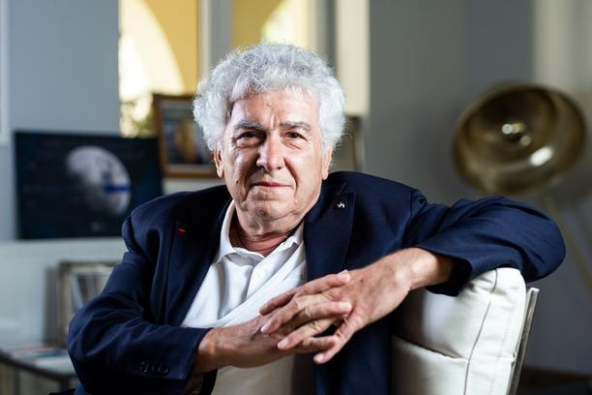
4. srpnja 2011. uručena mu je europska nagrada za mikrobiologiju
Objavio je i par knjiga: -Miroslav Radman: čovjek koji je srušio genetski zid : intervjui i članci
-Le code de l'immortalité
-Au-delà de nos limites biologiques: les secrets de la(Na putu do zdrave dugovječnosti)

Slide 5
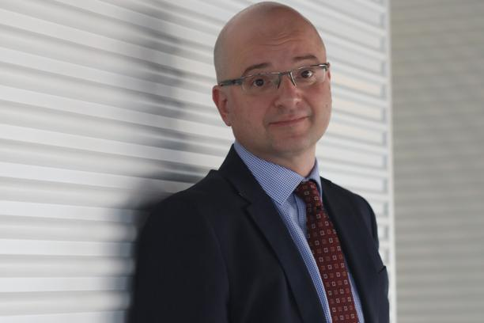
IGOR RUDAN
Rođen 7.ožujka 1971.g u Zagrebu
hrvatsko-britanski znanstvenik, pisac i znanstveni komunikator te liječnik s 2 magisterija(iz antropologije i epidemiologije) i dva doktorata (iz javnog zdravstva i genetske epidemiologije)
Diplomirao je na Medicinskom fakultetu u Zagrebu, u osnovnoj i srednjoj školi hodao na brojna natjecanja, bio najbolji u klasi te osvajao brojne nagrade
Objavio je i par knjiga:-Povjetarac
-Očekujući vatre
-U zemlji klanova
-Točna boja neba

Slide 6
Bavio se: istraživanjem raka, osnovao je Hrvatsku biobanku "10001 Dalmatinac" kojoj je cilj bio provesti populacijsku studiju na 10.001 osobi s hrvatskih otoka kako bi se njihova genetska svojstva povezala s njihovim zdravljem i bolesti, bavio se i smanjenjem globalne smrtnosti djece kao član Referentne skupine za smanjenje globalne smrtnosti djece kao član Referentne skupine za epidemiologiju zdravlja djece (CHERG), snimio je dokumentarnu seriju "Opstanak: Priča o globalnom zdravlju" koja je emitirana na HRVATSKOJ narodnoj televiziji, bio je savjetnik Vlade RH za odgovor na COVID-19 te je pokrenuo kampanju zdravstvenog odgoja o pandemijama

Slide 7
Nagrade i priznanja: -2016. postao je član Kraljevskog društva u Edinburghu
-2005. Državna nagrada za znanost, Sabor Republike Hrvatske
-2019. primio je Ravnateljevu medalju za izvanrednu službu
-2017-2019 uvršten među "100 najmoćnijih
Hrvata"
-Dobitnik je i stipendije za 50 najuspješnijih studenata Sveučilišta u Zagrebu 1993. i 1994.g
-1944.dobio je glavnu nagradu za prezentaciju na godišnjoj konferenciji Europskog udruženja studenata medicine (EMSA) u Pragu, Češka
------------------------------------------------
-bio je znanstveni savjetnik Vlade Republike Hrvatske u planiranju odgovora na COVID- 19 u Hrvatskoj, pisao je za Večernji list, aktivan kao glavni urednik časopisa Journal of Global Health gdje je izvješćivao o COVID-19

Slide 8
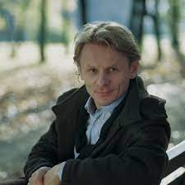
IVAN ĐIKIĆ
Rođen 28.5.1966.g u Zagrebu
Diplomirao I doktorirao na Medicinskom fakultetu Sveučilišta u Zagrebu
Voditelj je labaratorija za molekularnu biologiju tumora u Ludwigovom Institutu za istraživanje raka u Švedskoj, profesor je Medicinskog fakulteta u Sveučilišta Goethe u Frankfurtu, u Njemačkoj, gdje radi i danas, a kao inzvanredni profesor predaje i na Medicinskom fakultetu Sveučilišta u Splitu, te je voditelj Laboratorija za molekularnu biologiju tumora u MedILSu, aktivno sudjeluje u brojnim europskim programima za obrazovanje itd.
Zajedno sa svojim timom otkrio je slabu točku COVID-19, odnosno identificirali su enzim SARS-CoV-2 kao slabu kariku virusa, čija inhibicija blokira širenje virusa i pojačava antivirusni imunitet

Slide 9
Nagrade i priznanja:
Dobitnik je nagrade Europskog udruženja za istraživanje tumora (EACR) za istraživača 2006.godine
Dobitnik je važnih međunarodnih priznanja, te je izabrani član Europske organizacije za molekularnu biologiju (EMBO), Europskog udruženja za istraživanje života (ELSO), Međunarodne unije za borbu protiv raka (UICR)…
2006.g dobio je nagradu Američkog udruženja za istraživanje raka (AACR) za izvanredna postignuća u istraživanju tumora
5. studenog 2009., dobio je uglednu njemačku nagradu "Sir Hans Krebs" gdje je dio novca donirao djeci s poteškoćama u razvoju
6.prosinca 2012.g Njemačka istraživačka zaklada dodijelila je Ivanu Đikiću najprestižniju njemačku znanstvenu nagradu "Gottfried Wilhelm Leibniz" za 2013. godinu. i još mnoge druge

Slide 10
HVALA NA PAŽNJI! :)
IZRADILA: Helena Kos

Slide 11
MNOGI DRUGI
Tu su još i brojni drugi kao npr. : Igor Štagljar( hrvatski znanstvenik i izumitelj) koji je sa svojim timom otkrio mogućnosti kombiniranog liječenja nekoliko ljudskih tumora
Nenad Ban(hrvatski znanstvenik specijaliziran za područja molekularne biologije i biokemije) koji je otkrio podrobnu građu sintetaze masnih kiselina u sisavaca te prostornu građu prokariotskih ribosoma
Gordan Lauc(hrvatski profesor u trajnom zvanju na Zavodu za biokemiju I molekularnu biologiju) koji je sudjelovao i predavao na raznim hrvatskim i stranim znanstvenim kongresima, trenutačno je u timu za suzbijanje širenja pandemije COVIDA-19

